Slide 1
Внедрение автоматизированной
системы финансово-закупочной
деятельности Государственной
корпорации «Ростех»
Август 2021

Slide 2


















Государственная корпорация «Ростех»
>700
15
21
590 тыс.
ОРГАНИЗАЦИЙ
ХОЛДИНГОВЫХ КОМПАНИЙ
ПРЕДПРИЯТИЕ
СОТРУДНИКОВ
в 60 регионах —
в т. ч. более 200
научных организаций
в большинстве
отраслей российской
промышленности
является
градообразующим
работает в Государственной
корпорации «Ростех»
ЗНАМЕНИТЫЕ БРЕНДЫ В ПОРТФЕЛЕ РОСТЕХА

Slide 3
Автоматизированная система финансово-закупочной деятельности
Цель создания
Цель создания АС ФЗД — цифровизация ключевых финансово-хозяйственных операций корпорации для решения следующих задач:
1
4
Формирование единого
Информационного пространства для руководителей всех уровней управления
Сквозной мониторинг в интересах руководителей на всех уровнях
2
5
Обеспечение сквозного учета и контроля денежных средств
Минимизация риска искажения
информации для принятия управленческих решений
3
6
Прозрачность ключевых
бизнес-процессов
Снижение трудоемкости рутинных операций

Slide 4


Автоматизированная система финансово-закупочной деятельности
Взаимосвязь ключевых элементов
В рамках бюджетного планирования устанавливается лимит расходов и платежей
Закупку возможно запланировать, только если она не превышает лимит
Провести – только если она запланирована
СКВОЗНОЙ КОНТРОЛЬ
Договор возможно зарегистрировать в системе только по проведенной закупке
Договор передается через интеграцию на исполнение в локальную систему Предприятия
Невозможно осуществить платеж без действующего договора
Осуществленный платеж формирует расходную часть бюджета движения ДС

Slide 5







Автоматизированная система финансово закупочной деятельности (АС ФЗД)
Закупки
Бюджетирование
Казначейство
Инвестиции
Договоры
Панель руководителя
Подсистема
мониторинга стратегии
Соц. программы
Капитальное строительство
Активы
Промышленная безопасность

Slide 6




Централизованная система АС ФЗД «Ростех»
Автоматизированная система управления финансовой и закупочной деятельностью Госкорпорации «Ростех»
Крупнейшая централизованная система Корпорации
Реализована на базе «1С:Управление холдингом» и платформе «1С:Предприятие 8.3»
АС ФЗД
Панель руководителя
1
2
3
4
5
Бюджетирование
Закупки
Договоры
Казначейство
План закупок соответствует плану расходов (годовому лимиту)
Условием заключения договора является проведенная закупка
Платежный календарь организаций соответствует графикам платежей договоров
Заявления на платежи создаются только в АС ФЗД и соответствуют платежному календарю
Фактические движения денежных средств только через уполномоченные банки
Единый платежный шлюз
(АС ЕКК)
Общие механизмы: ИБ, интеграция, управление нормативно-справочной информацией

Slide 7

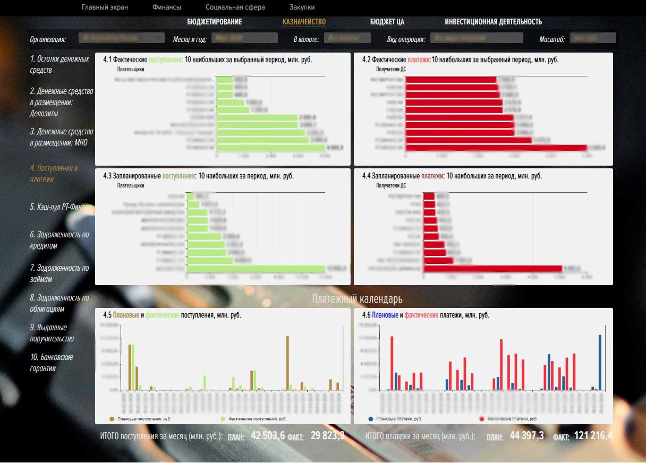
Панель руководителя
Обзор системы
Удобный инструмент предоставления актуальных показателей управленческой отчетности по всем направлениям деятельности Корпорации
Содержит визуальные риск-метрики, позволяющие руководителю быстро и просто оценить динамику ключевых показателей
ОСНОВНЫЕ ВОЗМОЖНОСТИ СИСТЕМЫ
Данные актуализируются «онлайн» в момент их
изменения
Формирование показателей по данным АС ФЗД
Разграничение доступа к показателям на
различных уровнях
Возможность открыть карточку каждой закупки,
платежа и др.
Минимизация «человеческого фактора» в отчетности

Slide 8
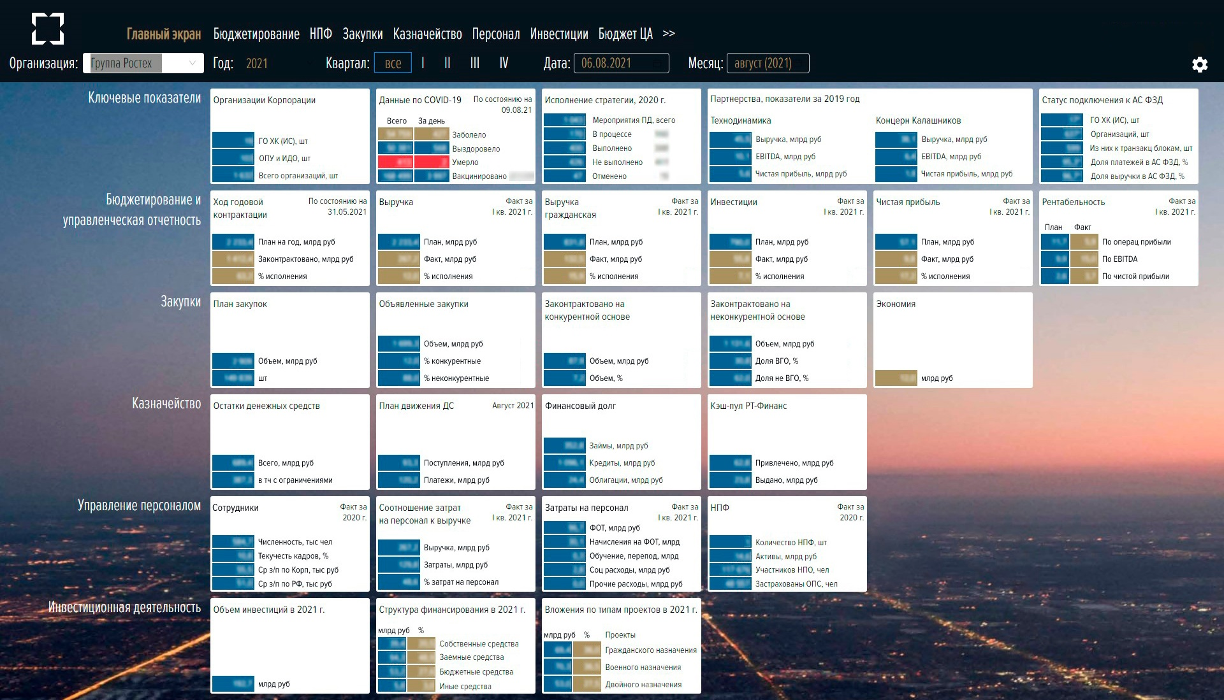

Slide 9
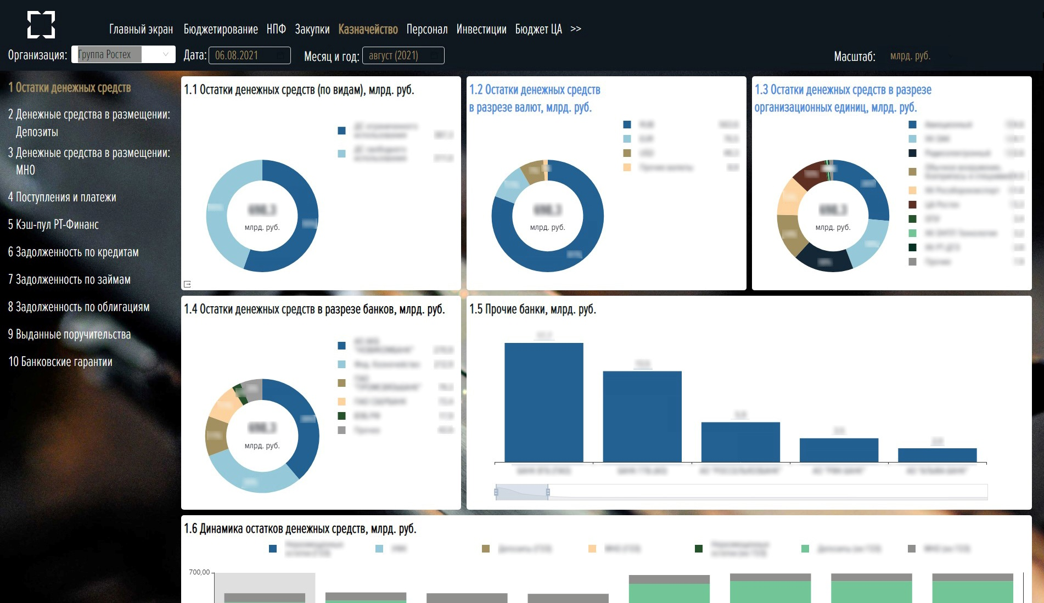

Slide 10
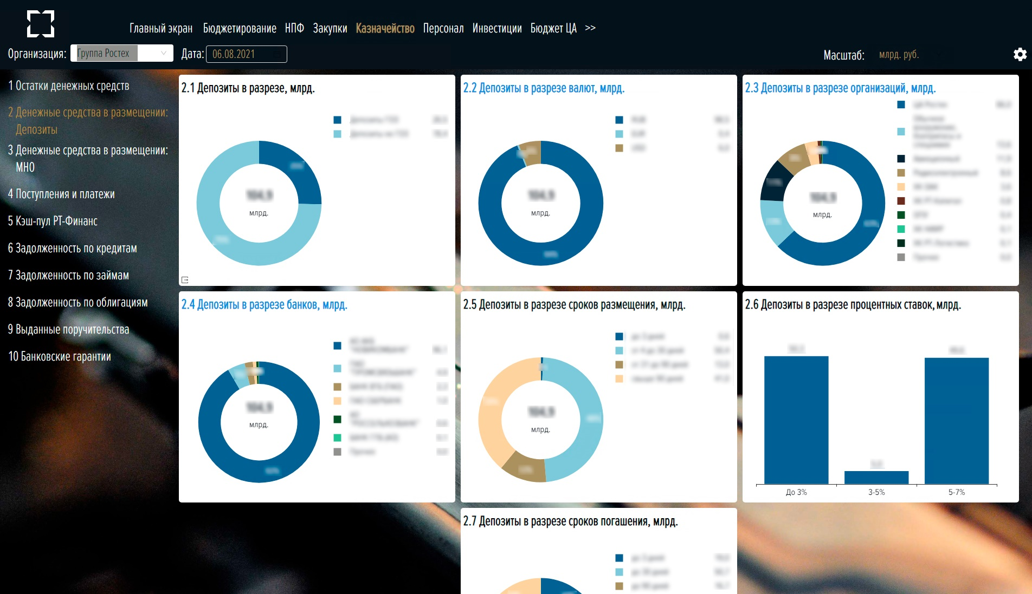

Slide 11
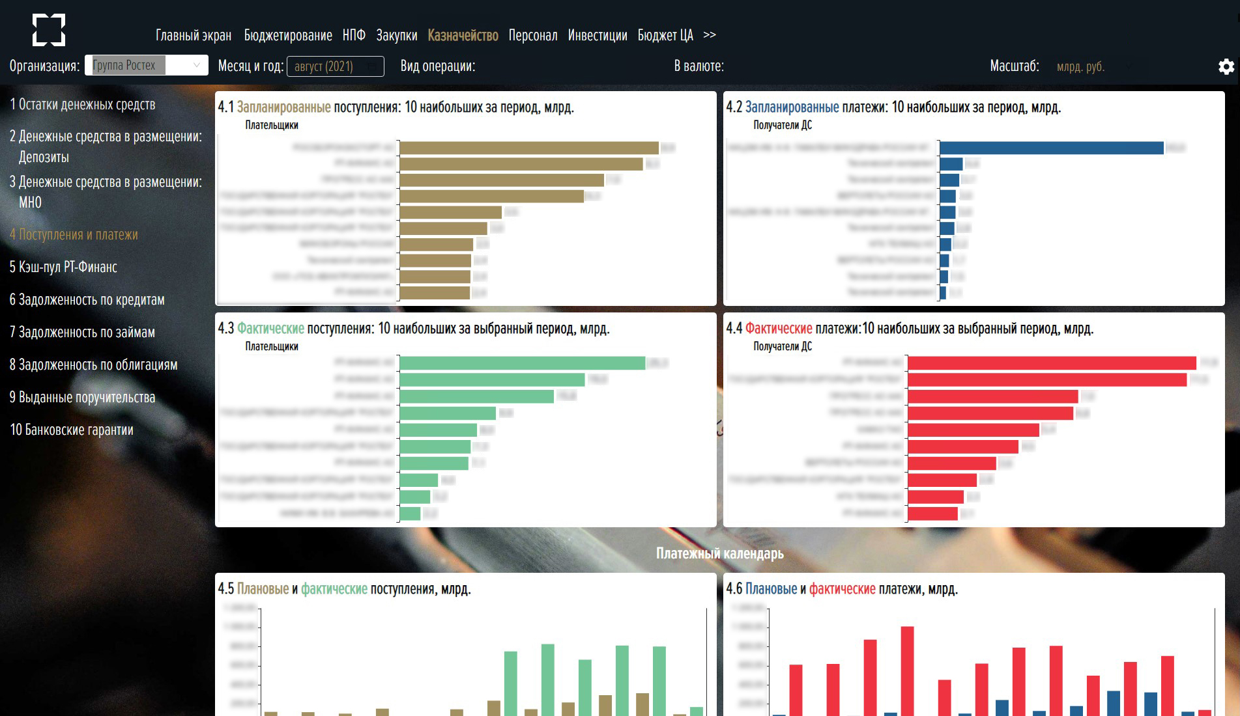

Slide 12
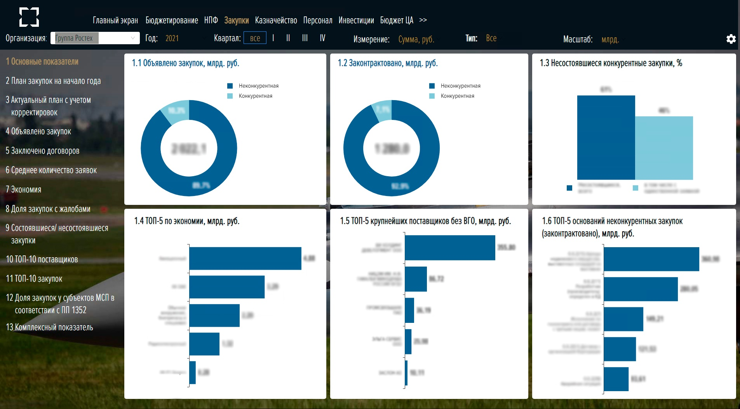

Slide 13


Обеспечение единого цифрового пространства
Государственной корпорации «Ростех» с Федеральным казначейством
Казначейство России – стандартизация внутреннего государственного финансового контроля
Государственная корпорация «Ростех» – реализация единой политики цифровой трансформации ОПК
Мы одна страна. Все уровни власти, бизнес должны работать в единой логике. И реструктуризация долгов,
и новый инвестиционный ресурс …. позволят нам расширить горизонт планирования, запустить новые решения, увязанные с реализацией национальных проектов, с отраслевыми стратегиями…
В.В. Путин, Послание Федеральному Собранию
21.04.2021
Бюджетирование
Инструменты реализации
Эффект единого
цифрового пространства
Скорость изменения рынков и
внешней среды
Увеличение объемов информации
Сокращение влияния информационного «географического фильтра»
Необходимость перехода на новый уровень
взаимодействия в рамках реализации национальных проектов
Создание единого цифрового
пространства как совокупности
интегрированных информационных и автоматизированных систем
Унификация и цифровизация бизнес-процессов
Источник достоверной информации для
принятия управленческих решений
Оперативный и своевременный обмен полной
и достоверной информацией
Оптимизация ресурсов
Контроль за реализацией государственных задач
и расходованием бюджетных ресурсов

Slide 14

Обеспечение единого цифрового пространства
Государственной корпорации «Ростех» с Федеральным казначейством
Автоматизированная система финансово-закупочной деятельности
Информационные системы
Казначейства России
Цифровизация на базе информационных систем позволяет обеспечить единое информационное
пространство и создать условия для расширения возможностей и повышения оперативности получения
информации, а также обеспечит повышение эффективности проводимого непрерывного контроля реализации государственных программ и национальных проектов
Электронный бюджет (бюджетное планирование): ЮЗЭДО (соглашения/ договоры, отчетность)
Инвестиционная деятельность
Закупочная деятельность
Бюджетирование
Управление договорами
Капитальное строительство
Ведение счетов
Управление ликвидностью
Управление финансовыми потоками
Централизованное администрирование
Осуществление расчетов
Промышленная безопасность
Мониторинг строительства
ЮЗЭДО
Отчетность
Электронный бюджет (казначейское сопровождение):
открытие и ведение лицевых счетов
обособленный учет средств по проектам/договорам осуществление расчетов
санкционирование операций
отчетность
Обогащение аналитиками
Сквозной контроль
ЕИС – цифровая платформа закупок:
расширенный план закупок
закупочные процедуры
реестр договоров
исполнение договоров
отчетность

Slide 15
www.rostec.ru
БЛАГОДАРИМ
ЗА ВНИМАНИЕ!

